Slide 1

ENTREGA 1 · MODELAGEM · 06.11.2026
MONEY BUU
Aplicativo de Finanças Pessoais
Disciplina: Modelagem e Programação Orientada a Objetos
Instituição: UFRPE/UABJ
Professor: Michael Oliveira da Cruz
Integrantes: Maria Luiza Rodrigues Guisande da Silva, Manoel e Breno
Notes:
Boa tarde, professor e turma. Somos a equipe do Money Buu e vamos apresentar a Entrega 1 da disciplina de Modelagem e Programação Orientada a Objetos. Nesta entrega o foco é o planejamento: mostrar que entendemos o problema e projetamos a solução antes de programar. O fantasminha que vocês veem é o logotipo do app, desenhado por nós; ele vai nos acompanhar nos próximos slides.

Slide 2

O que é o Money Buu?
O que é
Problema
Para quem
Aplicativo de finanças pessoais, simples e gratuito, desenvolvido em Java.
Organizar a vida financeira sem complicação: o que entra, o que sai e o que se quer guardar.
Pessoas de todas as idades. Pensado para ser fácil de usar por qualquer pessoa.
Simplicidade e acessibilidade: “o velho feijão com arroz que funciona” — entradas, saídas e caixinhas virtuais.
Money Buu · Entrega 1 — Modelagem
2
Notes:
O Money Buu é um aplicativo de finanças pessoais, simples e gratuito, pensado para pessoas de todas as idades. A ideia vem direto da descrição do nosso relatório: o velho feijão com arroz que funciona. Ou seja, três coisas básicas: registrar as entradas, registrar as saídas e separar dinheiro em caixinhas virtuais. Não queremos um app cheio de recursos complicados; queremos algo que qualquer pessoa consiga usar.

Slide 3
Funcionalidades planejadas
$
+
−
↔
Cadastro de contas
Registro de receitas
Registro de despesas
Transferências
Nome e saldo inicial · RF01
Entradas de dinheiro · RF02
Saídas de dinheiro · RF02
Entre contas · RF02
≡
Σ
□
Tudo em planejamento: nada disso está implementado nesta entrega.
Saldo e histórico
Relatórios financeiros
Caixinhas virtuais
Saldo atual e extrato por data · RF03
Receitas, despesas e saldo do mês · RF05
Envelopes para objetivos · RF06
Money Buu · Entrega 1 — Modelagem
3
Notes:
Estas são as sete funcionalidades que planejamos. Cadastro de contas, registro de receitas, de despesas e transferências entre contas, consulta de saldo e histórico, relatórios financeiros e as caixinhas virtuais, que no projeto chamamos de envelopes. Do lado de cada uma está o código do requisito correspondente, que a gente detalha no slide 5. Importante: nesta entrega nada disso está implementado, é só planejamento e modelagem.

Slide 4
Tecnologias previstas
Java
SIM
Arquivos JSON
SIM
Java 17 ou superior.
Persistência em arquivo (dados.json), sem perder dados entre execuções.
Interface gráfica (Swing) ou menu de console
SIM
Banco de dados (SQLite / JDBC)
NÃO
Marcada como “Sim” no relatório; as telas já foram esboçadas à mão.
Decisão documentada: não será usado banco de dados.
Ferramentas de build: ferramentas de desenvolvimento e compilação ainda a definir pela equipe.
Money Buu · Entrega 1 — Modelagem
4
Notes:
Do lado das tecnologias, o relatório define Java 17 ou superior, e arquivos em formato JSON para guardar os dados. Para a interface, o relatório marca a opção de interface gráfica com Swing ou menu de console como sim, e por isso já esboçamos as telas. Já o banco de dados SQLite com JDBC ficou de fora: decidimos persistir apenas em arquivos. As ferramentas de build ainda vão ser definidas pela equipe, então não vamos citar nenhuma aqui.

Slide 5
Requisitos funcionais
ID | Requisito | Prioridade
RF01 | Cadastrar contas com nome e saldo inicial | Alta
RF02 | Registrar receitas, despesas e transferências entre contas | Alta
RF03 | Mostrar o saldo atual e o extrato de uma conta, por data | Alta
RF04 | Editar e excluir transações, recalculando o saldo | Média
RF05 | Gerar o relatório do mês: total de receitas, de despesas e saldo do mês | Média
RF06 | Criar envelopes (caixinhas virtuais) | Média
RF07 | Filtrar o extrato por categoria e por período | Baixa
RF08 | Gravar e ler os dados em arquivo, sem perder nada entre execuções | Baixa
RF09 | (extra) Exportar o extrato filtrado para CSV | Baixa · extra
RF01 a RF08: requisitos do projeto, por prioridade. RF09: funcionalidade adicional (extra).
Money Buu · Entrega 1 — Modelagem
5
Notes:
Aqui está a tabela de requisitos funcionais do relatório. Os três primeiros, de prioridade alta, são o coração do app: cadastrar contas, registrar movimentações e mostrar saldo e extrato. Depois vêm os de prioridade média, como editar e excluir transações, o relatório mensal e os envelopes. Os de prioridade baixa incluem filtros e a gravação em arquivo. E o RF09, exportar para CSV, está marcado no relatório como extra, ou seja, é uma funcionalidade adicional. Os números e as prioridades seguem exatamente o que está no documento.

Slide 6
Diagrama de classes (UML)
Para que serve
Conta
Transacao
reúne as transações
movimentação (abstrata)
Mostra as classes, seus atributos e métodos
Define visibilidade e relacionamentos entre as classes
Mostra que o problema foi compreendido e projetado antes de programar
Receita
Despesa
entrada de dinheiro
saída de dinheiro
Transferencia
Categoria
entre duas contas
classificação
Relatorio
Envelopes
resultados financeiros
caixinhas virtuais
Money Buu · Entrega 1 — Modelagem
6
Notes:
Antes de ver o diagrama completo, uma introdução rápida. O diagrama de classes é o desenho que mostra as classes do sistema, o que cada uma guarda, o que cada uma faz e como elas se relacionam. Ele é a prova de que pensamos o sistema antes de escrever código. As classes principais são Conta, Transacao, Receita, Despesa, Transferencia, Categoria e Relatorio. O diagrama também traz a classe Envelopes, que representa as caixinhas virtuais e aparece destacada aqui.

Slide 7
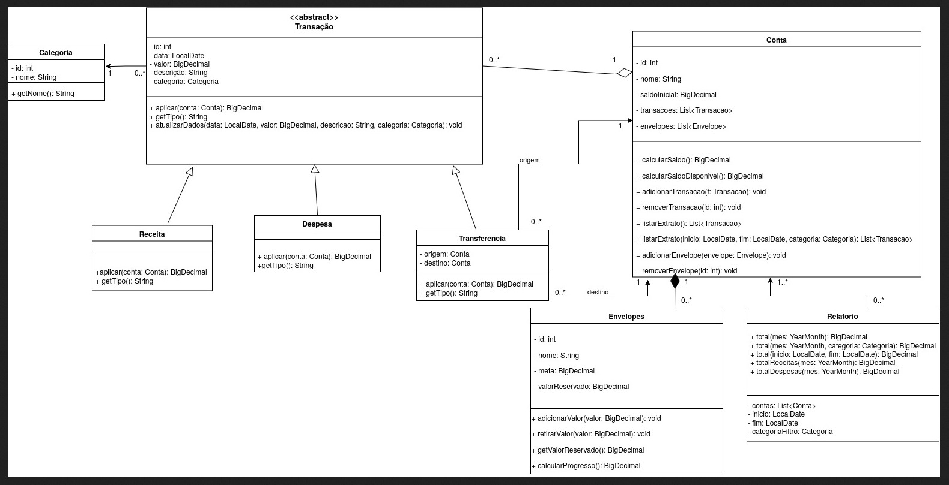
Diagrama UML completo
Diagrama UML atualizado, sem alterações.
Money Buu · Entrega 1 — Modelagem
7
Notes:
Este é o diagrama UML atualizado, sem nenhuma alteração além da troca da imagem. No centro está a classe abstrata Transacao, com três subclasses: Receita, Despesa e Transferencia. À direita está a Conta, que agora também guarda a lista de envelopes e tem métodos para adicionar e remover envelopes; ela se liga às transações, aos envelopes e ao Relatorio. Repare nas multiplicidades: uma conta tem várias transações (1 para 0..*) e vários envelopes. A Categoria fica à esquerda, ligada à Transacao. Como o texto fica pequeno nesta visão geral, o próximo slide dá um zoom na parte da herança.

Slide 8
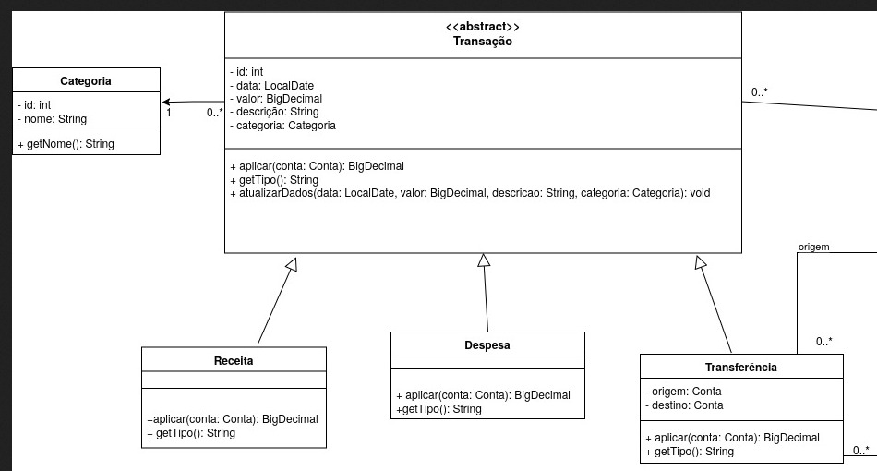
Zoom: Transação e subclasses
Recorte do diagrama atualizado. Receita, Despesa e Transferencia herdam de Transacao e têm aplicar() e getTipo().
Money Buu · Entrega 1 — Modelagem
8
Notes:
Aqui um recorte ampliado do mesmo diagrama, só para facilitar a leitura. Transacao é abstrata e guarda o que toda movimentação tem: id, data, valor, descrição e categoria. Receita, Despesa e Transferencia herdam dela, e cada uma tem seus métodos aplicar e getTipo. A Transferencia ainda guarda duas contas, origem e destino. É um recorte da imagem do diagrama, não um novo desenho.

Slide 9
Classes e conceitos de POO
Conta
Organiza as informações financeiras: saldo e extrato
Conceitos de POO previstos
Abstração: Transacao é abstrata: define o que toda movimentação tem.
Transacao
Classe abstrata das movimentações
Receita
Entrada de dinheiro
Herança: Receita, Despesa e Transferencia herdam de Transacao.
Despesa
Saída de dinheiro
Transferencia
Movimentação entre duas contas
Polimorfismo: aplicar() e getTipo() com comportamento próprio em cada subclasse.
Categoria
Classifica as movimentações
Encapsulamento: Atributos privados (−) e acesso por métodos públicos (+).
Relatorio
Consulta os resultados financeiros
Conceitos previstos no UML; implementação nas próximas entregas.
Money Buu · Entrega 1 — Modelagem
9
Notes:
Agora a função de cada classe. Conta organiza as informações financeiras. Transacao é a classe abstrata das movimentações. Receita representa entrada de dinheiro, Despesa saída, e Transferencia o movimento entre duas contas. Categoria classifica as movimentações e Relatorio consulta os resultados. Do ponto de vista de POO, o planejamento prevê quatro conceitos: abstração, com Transacao abstrata; herança, com as três subclasses; polimorfismo, porque aplicar e getTipo terão comportamento próprio em cada subclasse; e encapsulamento, já que os atributos são privados e o acesso é por métodos públicos. Tudo isso está previsto no UML, ainda não implementado.

Slide 10
Relacionamentos entre as classes
△ Herança
◇ Agregação
“É um”
“Tem, mas a parte existe sozinha”
Receita, Despesa e Transferencia especializam Transacao.
Conta reúne várias Transacao; as transações são registros que podem ser recuperados independentemente da conta.
→ Associação
◆ Composição
“Conhece / usa”
“Tem, e a parte depende do todo”
Transacao → Categoria · Transferencia → Conta (origem e destino) · Relatorio → Conta.
Conta → Envelopes. Se a conta for excluída, seus envelopes também são removidos.
Obs. para revisão da equipe: o relatório (1.2) cita a classe “Envelope”, mas o UML a nomeia “Envelopes”.
Money Buu · Entrega 1 — Modelagem
10
Notes:
Estes são os relacionamentos justificados na seção 1.2 do relatório, e todos aparecem no diagrama. Herança é o é-um: Receita é uma Transacao. Agregação é o tem, em que a parte pode existir sozinha: a Conta reúne transações, mas as transações são registros identificáveis. Associação é quando uma classe apenas conhece ou usa outra, como a Transacao e a Categoria. Composição é o tem forte: o Envelope pertence a uma única Conta e, se a conta for excluída, os envelopes vão junto. Uma observação para a equipe revisar: o texto do relatório diz Envelope no singular, e o UML nomeia a classe como Envelopes.

Slide 11
Modelo de armazenamento
dados.json · estrutura simplificada (ilustrativa)
Por que JSON?
Organiza contas, categorias e transações de forma estruturada e é fácil de ler e gravar em Java.
{
"contas": [{
"id": …, "nome": "…", "saldoInicial": …,
"transacoes": [{
"id": …, "tipo": "receita | despesa |
transferencia",
"data": …, "valor": …, "descricao": "…",
"categoria": <referência>,
"origem": …, "destino": … // transferências
}]
}],
"categorias": [{ "id": …, "nome": "…" }]
}
Saldo não é gravado
Saldo atual = saldo inicial + movimentações registradas. Isso mantém tudo consistente.
Ao iniciar
O sistema procura o arquivo; se não existir, começa com dados vazios.
Planejado para uma etapa posterior
Money Buu · Entrega 1 — Modelagem
11
Notes:
Aqui está o modelo de armazenamento planejado. Vamos usar um arquivo JSON chamado dados.json, com uma coleção de contas, cada uma com id, nome, saldo inicial e suas transações, mais as categorias. Cada transação tem id, tipo, data, valor, descrição e referência à categoria; as transferências também guardam conta de origem e destino. O ponto principal: o saldo atual não é gravado. Ele é calculado a partir do saldo inicial mais as movimentações, o que evita inconsistência. A estrutura mostrada é ilustrativa, e esse armazenamento é planejado para uma etapa posterior, não está implementado.

Slide 12
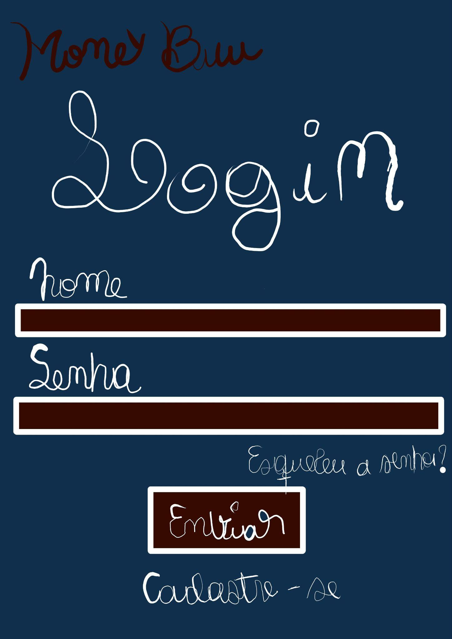
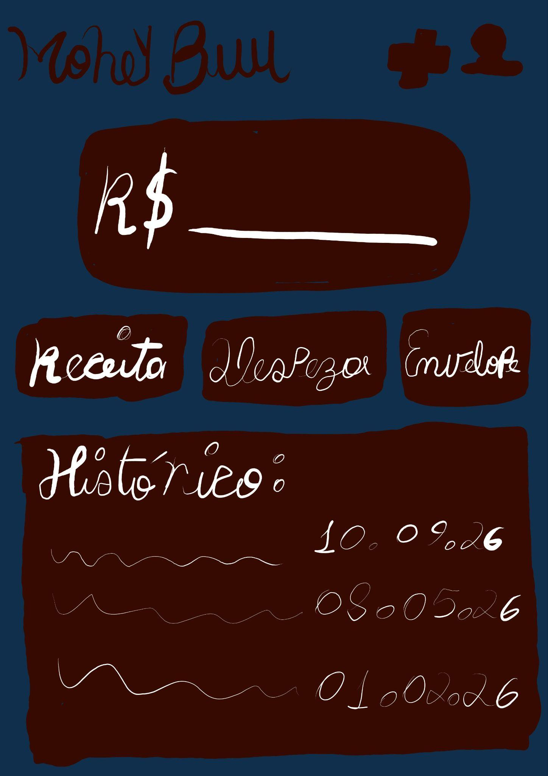
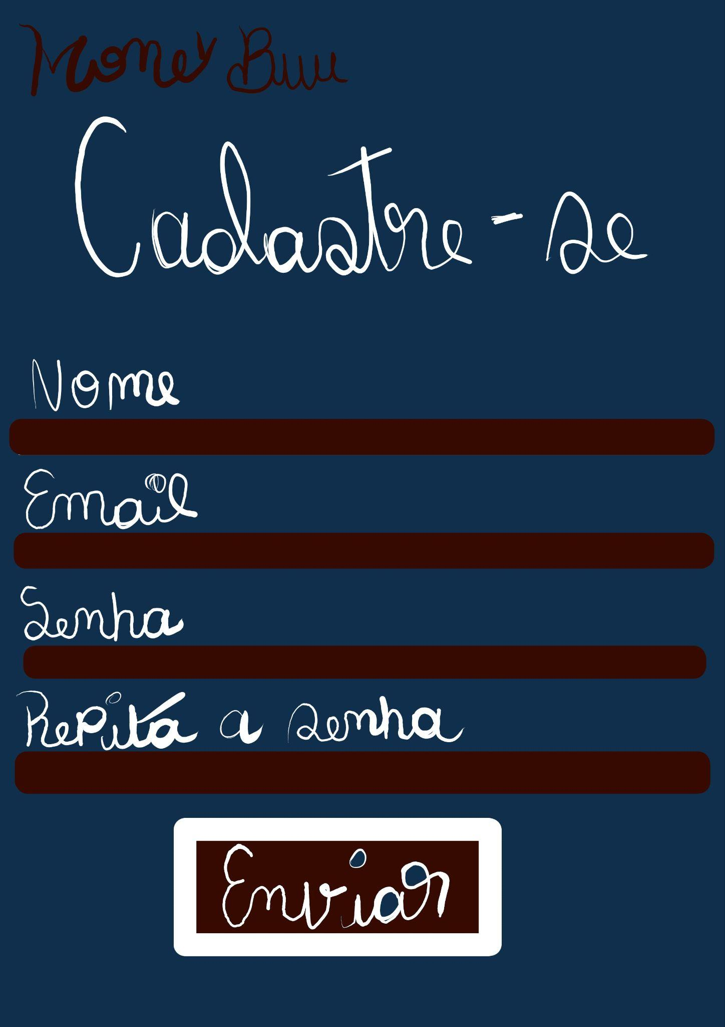
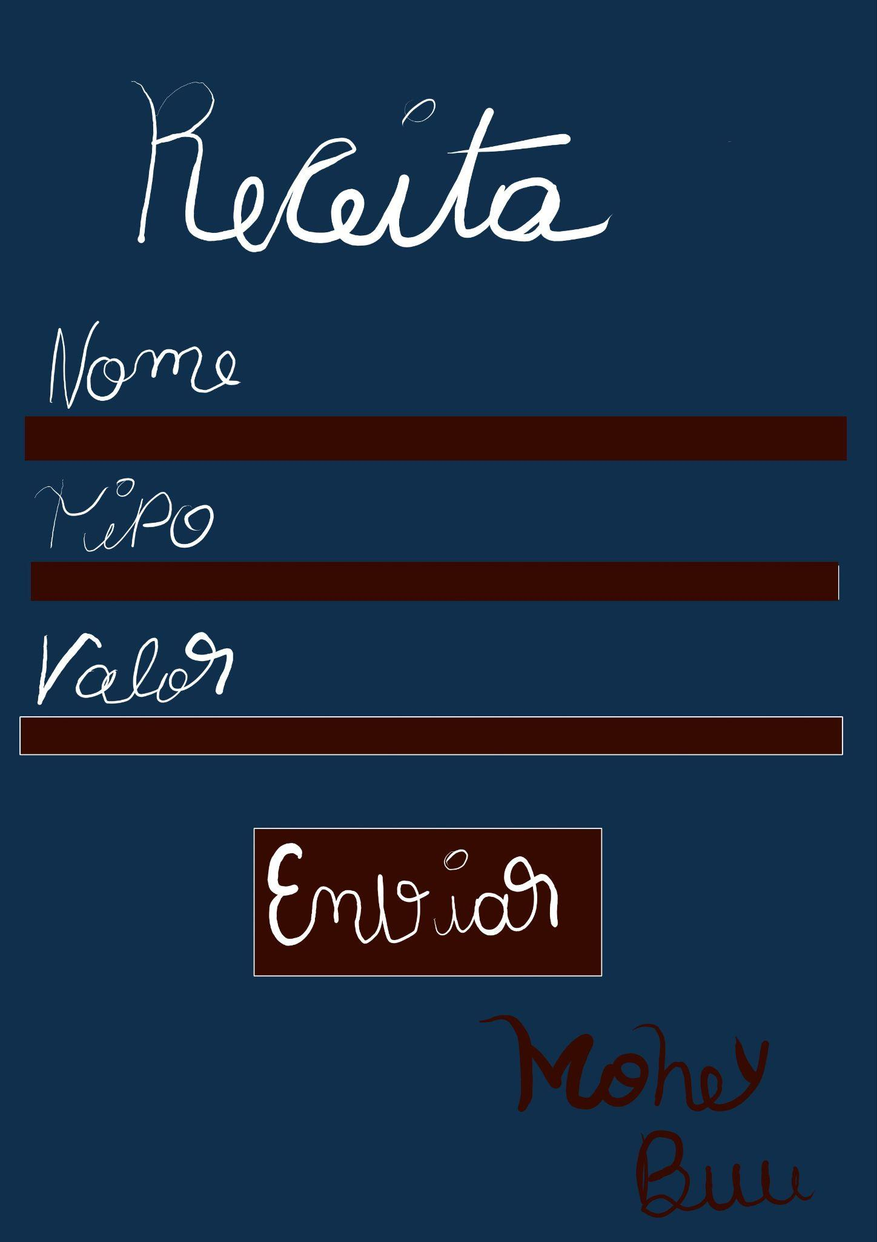

Identidade visual
Cores escuras
Azul-marinho e marrom-avermelhado, com detalhes em dourado.
Letra manuscrita
Títulos escritos à mão, como nos esboços.
Interface simples
Campos grandes e poucos botões.
Esboços originais, páginas 7 a 12 do relatório.
Money Buu · Entrega 1 — Modelagem
12
Notes:
Esta é a identidade visual do Money Buu, toda baseada nos desenhos feitos à mão que estão no relatório. O logotipo tem o fantasminha com dois sacos de dinheiro. As telas usam fundo azul-marinho escuro, campos e botões em marrom-avermelhado, textos em branco e letra manuscrita, com poucos elementos para manter a interface simples. As imagens que aparecem aqui são os esboços originais, sem nenhuma versão gerada ou redesenhada.

Slide 13
Telas de acesso
Login: Nome, senha, “Esqueceu a senha?”, botão Enviar e link Cadastre-se
Cadastro: Nome, e-mail, senha e repetição da senha, com botão Enviar
Money Buu · Entrega 1 — Modelagem
13
Notes:
Estas são as telas de acesso, os esboços originais das páginas 8 e 9 do relatório. À esquerda, o login, com campos de nome e senha, a opção esqueceu a senha, o botão enviar e o link para se cadastrar. À direita, o cadastro, com nome, e-mail, senha e repetição da senha. São desenhos feitos à mão, apenas para planejar o layout; nenhuma tela foi programada ainda.

Slide 14
Telas de controle financeiro
Principal: Saldo (R$), botões Receita, Despesa e Envelope, e histórico
Receitas: Formulário com nome, tipo e valor
Despesas: Formulário com nome, tipo e valor
Money Buu · Entrega 1 — Modelagem
14
Notes:
Aqui estão as três telas de controle financeiro, também esboços originais, das páginas 10, 11 e 12. A principal mostra o saldo no topo, os botões de receita, despesa e envelope, e o histórico de movimentações. As telas de receita e de despesa são formulários simples, com nome, tipo e valor. Elas se conectam diretamente às classes Receita e Despesa do nosso diagrama UML.

Slide 15
Considerações finais
A Entrega 1 estabelece as bases para o desenvolvimento do Money Buu: o problema foi compreendido e a solução foi modelada.
Próximas etapas
Implementação das classes Java
Testes
Armazenamento dos dados
Desenvolvimento da interface
Obrigado!
Notes:
Para encerrar: a Entrega 1 estabelece as bases do Money Buu. Entendemos o problema, definimos os requisitos, modelamos as classes e seus relacionamentos, planejamos o armazenamento em JSON e esboçamos as telas. As próximas etapas são implementar as classes em Java, escrever testes, implementar o armazenamento dos dados e desenvolver a interface. Obrigado pela atenção! Ficamos à disposição para perguntas.

